Slide 1
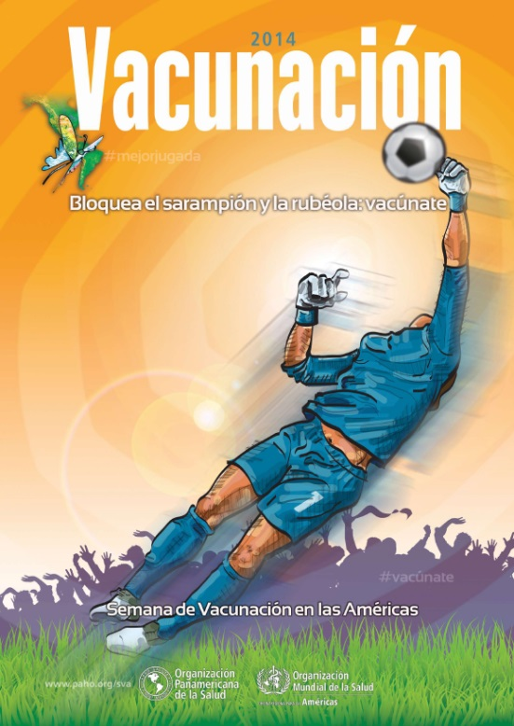
La OPS/OMS, junto con los países y territorios de las Américas, celebrarán la 12ª Semana de Vacunación en las Américas (SVA) del 26 de abril al 3 de mayo. El foco de la Semana de este año es animar a las personas a protegerse a sí mismos y a la Región de la importación de enfermedades prevenibles por vacunación, en particular del sarampión y la rubéola, en el contexto de la Copa Mundial de Fútbol del 2014.
Celebraciones masivas, como la Copa Mundial, atraen un gran número de viajeros internacionales, y por lo tanto aumenta el riesgo de importaciones de enfermedades prevenibles por vacunación a nuestra Región. De los 32 países participantes en la Copa Mundial, 19 de notificaron casos de sarampión en el 2013. Durante la Semana de Vacunación de este año, nueve países y territorios de las Américas estarán realizando actividades de vacunación contra el sarampión y la rubéola.
La OPS/OMS ha desarrollado diversos materiales de promoción y alertas de salud para el sarampión y la rubéola que se pueden encontrar en: www.paho.org/inmunizacion.
¡Bloquea el sarampión y la rubéola! ¡Vacúnate!

